Slide 1


RAZVOJ IOS APLIKACIJE ZA PRIKAZ RADARA I STANJA NA PUTEVIMA
Student: Haseljić Eldar
Mentor: dr.sc Mešković Emir red.prof

Slide 2



Uvod
Kako smanjiti gužve u saobraćaju?
Mobilna aplikacija
Procenti korisnika mobilnih aplikacija
Jezici aplikacije i modovi rada
Realizacija aplikacije i finalni produkt
Android 71,09%
iOS 28,21%
Ostalih 0,7%

Slide 3

Šta je potrebno za razvoj iOS mobilne aplikacije?
MacOS računalo ili virtualna mašina koja pokreće MacOS
Xcode i iOS SDK
Poznavanje Swift programskog jezika
Opcionalni alati i tehnologije
Poznavanje načina rada sa Rx, Combine Framework – a (Reaktivno programiranje)
Poznavanje načina rada SwiftUI i drugih Framework – a
Realni uređaj za testiranje

Slide 4

Reaktivno programiranje
Reaktivno programiranje se svodi na:
Observable
Observer
Scheduler
DisposeBag
RxSwift i RxCocoa Framework

Slide 5

Swift programski jezik
Prvi put objavljen 2014. godine
Programski jezik za razvijanje macOS, iOS, iPadOS, watchOS i tvOS aplikacija
Dostupan za Linux od Swift 2.2 verzije (Mart 2016)

Slide 6

Xcode i kreiranje Xcode projekta
Razvojna okolina za razvoj macOS, iOS, iPadOS, watchOS i tvOS aplikacija
Obavezna polja prilikom kreiranja projekta:
Product Name
Team
Interface
Language

Slide 7
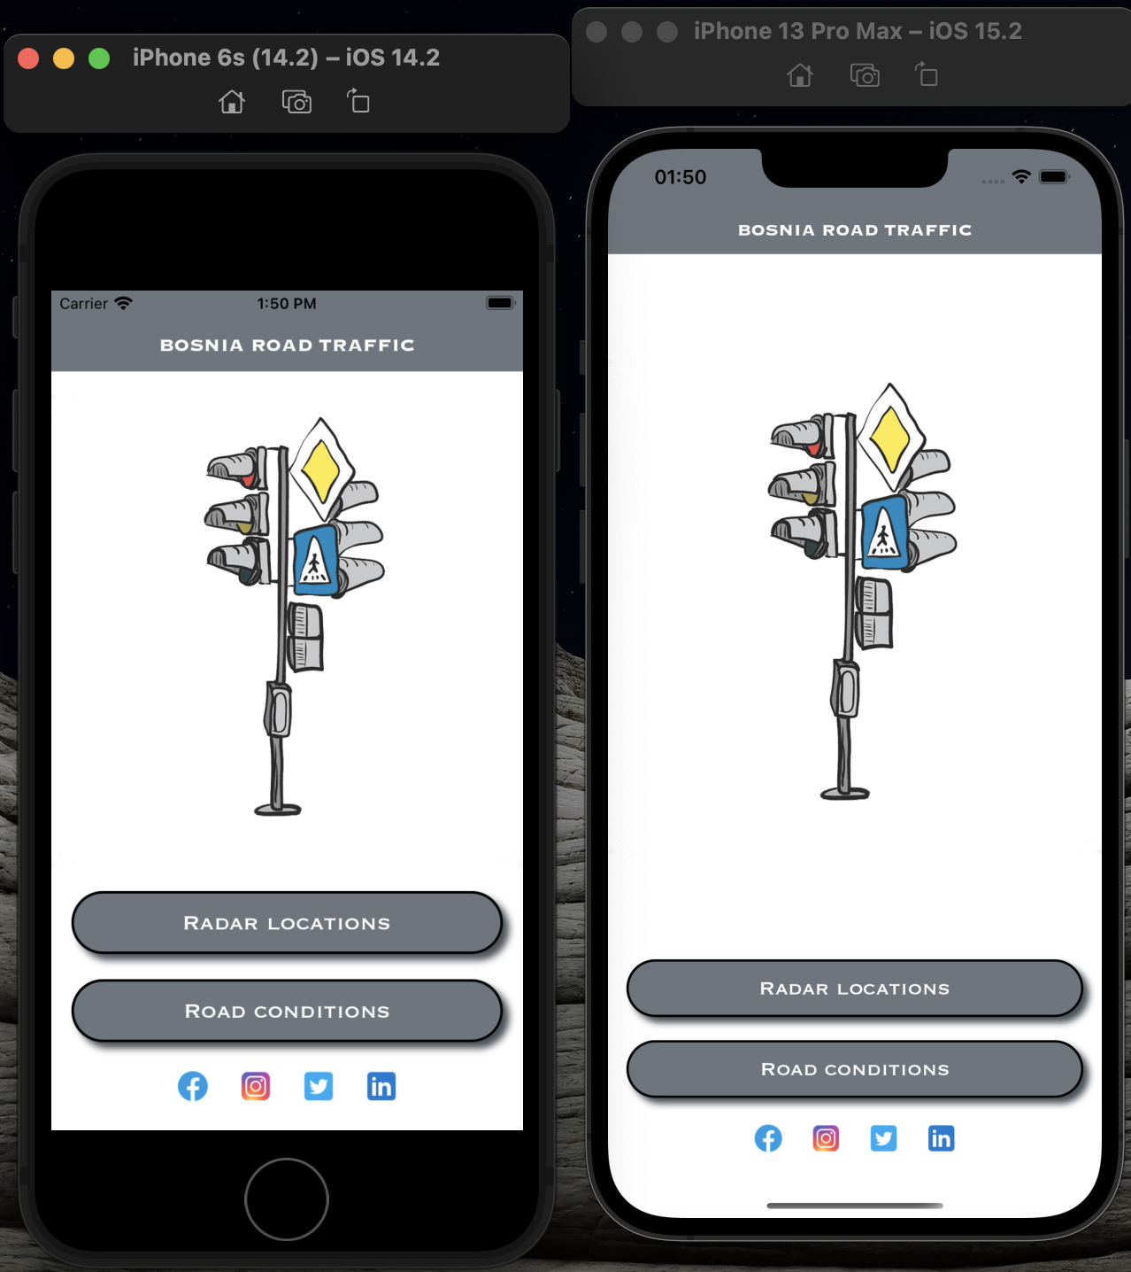
iOS Simulator

Slide 8
# Uncomment the next line to define a global platform for your project
platform :iOS, '14.0'
target 'BosniaRoadTraffic' do
# Comment the next line if you don't want to use dynamic frameworks
use_frameworks!
# Pods for BosniaRoadTraffic
pod 'RxSwift'
pod 'RxCocoa'
pod 'FirebaseFirestoreSwift'
pod 'Firebase'
pod 'Firebase/Analytics'
end
deployment_target = '14.0'
post_install do |installer|
installer.generated_projects.each do |project|
project.targets.each do |target|
target.build_configurations.each do |config|
config.build_settings['IPHONEOS_DEPLOYMENT_TARGET'] = deployment_target
end
end
project.build_configurations.each do |bc|
bc.build_settings['IPHONEOS_DEPLOYMENT_TARGET'] = deployment_target
end
end
end
CocoaPods
Menadžer koji upravlja bibliotekama
Podfile datoteka

Slide 9
Načini pohrane podataka u iOS aplikacijama
Najznačajniji načini pohrane:
UserDefaults
Najčešći i najudobniji način pohrane
Ključ/vrijednost
KeyChain
Pohrana privatnih podatka ili podataka velikog značaja
Data tip pohrane
File System
Sqlite
Standard za interne baze podataka

Slide 10
Načini pohrane podataka u iOS aplikacijama
Najznačajniji načini pohrane:
Core Data
Objektno - relacijsko mapiranje
Evolucija Sqlite
Firebase / Firestore
Google-ova platforma za razvoj web i mobilnih aplikacija

Slide 11
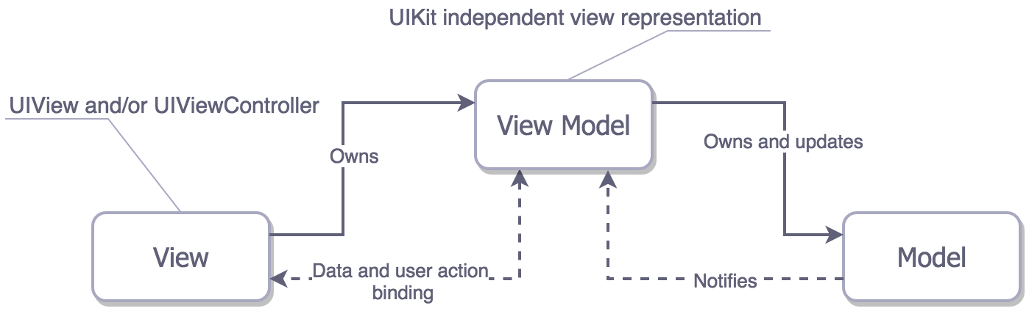
Model – View – ViewModel (MVVM)

Slide 12
Projektovanje iOS aplikacije za praćenje i evidentiranje stanja na putevima
Zahtjevi aplikacije su bili:
Omogućiti prikaz lokacija radara na putevima
Omogućiti prikaz lokacija radova, saobraćajnih nesreća i drugih stanja na putevima
Omogućiti dodavanje novih lokacija radara i stanja na putevima
Omogućiti uklanjanja starih i ne aktivnih lokacija radara i stanja na putevima
Omogućiti prikaz kratkog i detaljnog opisa radara i stanja na putu
Omogućiti filtriranje lokacija radara i stanja na putu na osnovu određenog faktora
Omogućiti prikaz detaljnog izvještaja stanja na putevima
Omogućiti način da korisnik ima zadnje dohvaćene podatke u svom uređaju u slučaju kada nije konektovan na internetsku mrežu.

Slide 13
Projektovanje iOS aplikacije za praćenje i evidentiranje stanja na putevima
Opcionalne funkcionalnosti koje nisu bile zahtijevane ali su pokrivene:
Mogućnost rada aplikacije u noćnom modu (Dark mode)
Mogućnost rada aplikacije na tri različita jezika (Engleski, Bosanski, Njemački)
Mogučnost rada aplikacije u horizontalnom i vertikalnom načinu rada

Slide 14
Implementacija i način upotrebe iOS aplikacije za praćenje stanja na putevima
Aplikacija podržava ios verzije 14+
Aplikacija ima nekoliko zaslona, a to su:
Zaslon pokretanja - LauchScreen.storyboard
Glavni zaslon - MainScreen.storyboard
Zaslon za prikaz radara - RadarsMapStoryboard.storyboard
Zaslon za prikaz stanja na putevima - RoadConditionsStoryboard.storyboard
Zaslon za prijavu novog radara / stanja na putu - ReportStoryboard.storyboard
Zaslon za filtriranje radara/stanja na putevima - FilterStoryboard.storyboard
Zaslon za prikaz detalja vezanih za radar/stanje na putu i prikaz općih informacija za puteve - DetailsStoryboard.storyboard

Slide 15

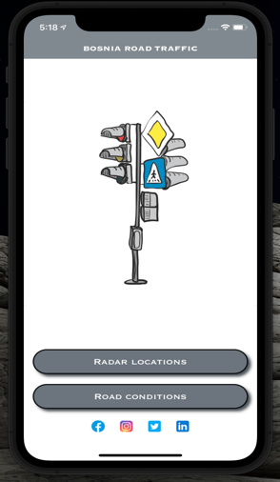
Korisničko okruženje aplikacije

Slide 16

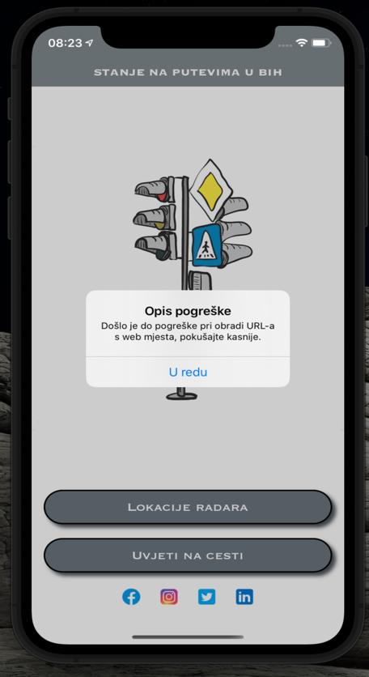
Opis rada glavnog zaslona

Slide 17
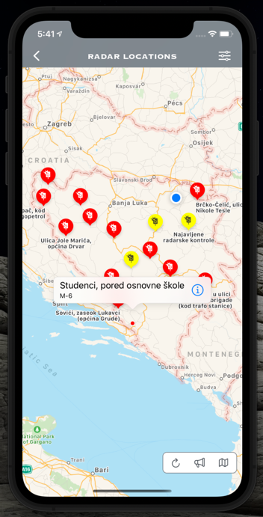
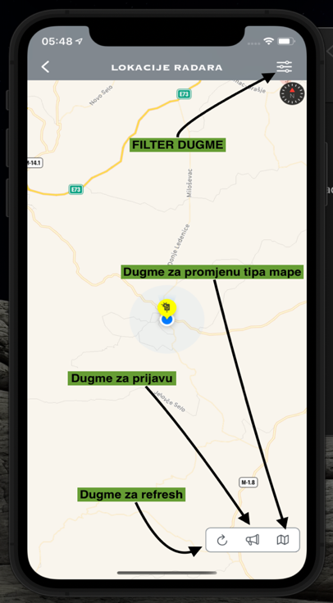
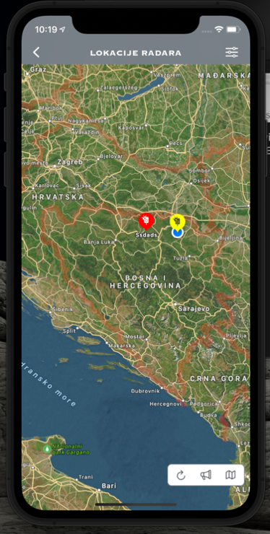
Opis rada zaslona za prikaz radara

Slide 18
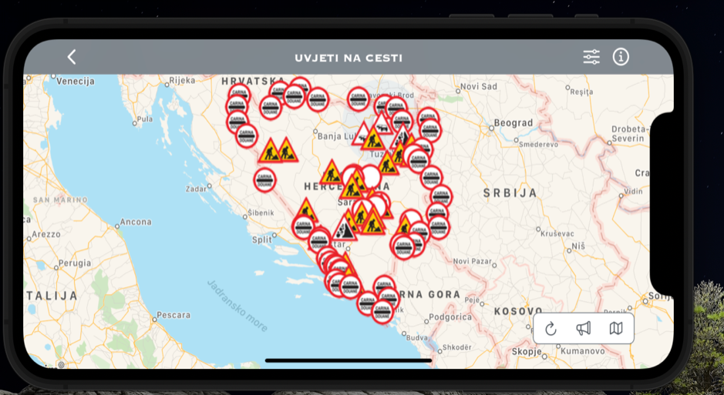
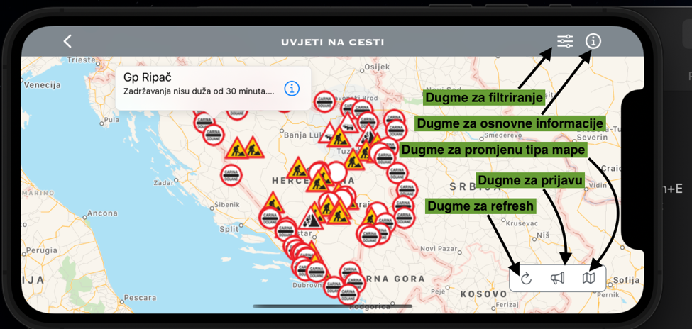
Opis rada zaslona za prikaz stanja na putevima

Slide 19

Prikaz mogućih oznaka za stanje na putu

Slide 20
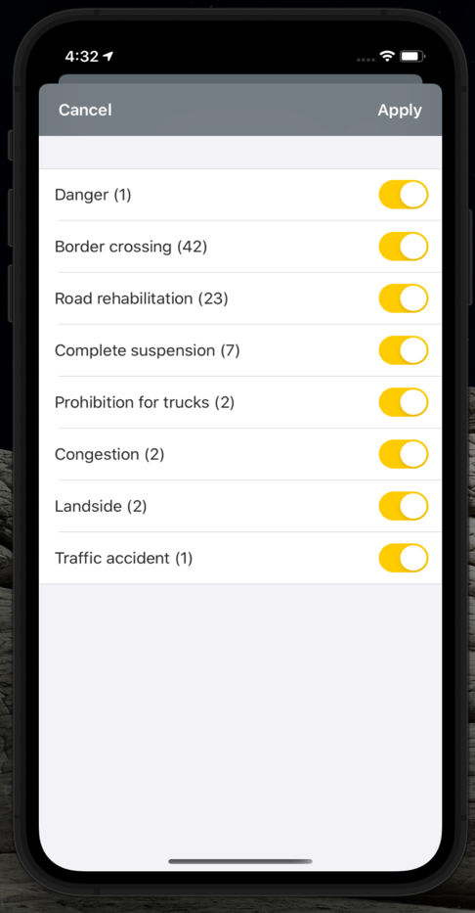
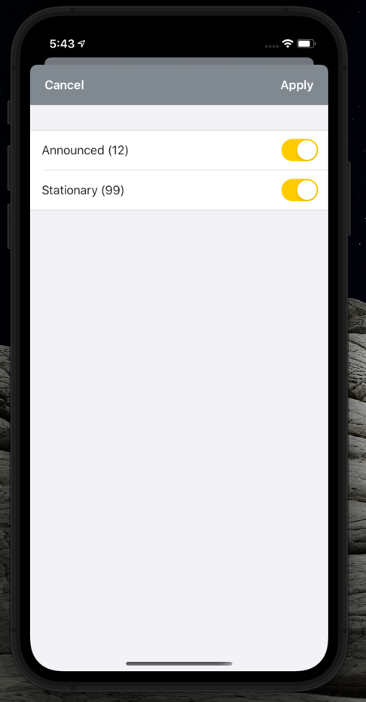
Opis rada zaslona za filtriranje

Slide 21
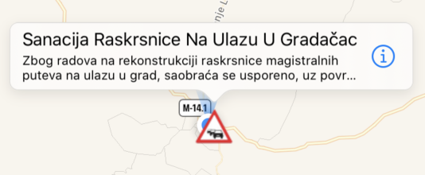
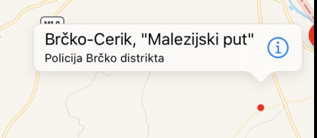
Opis rada zaslona za prikaz detalja

Slide 22
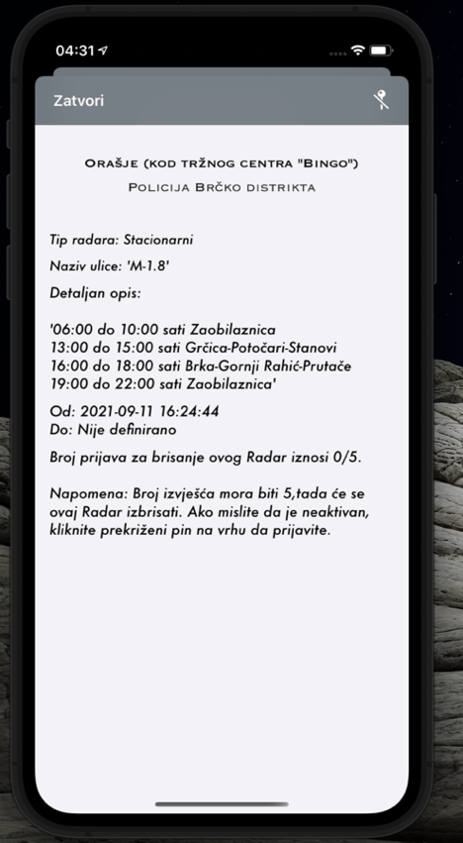
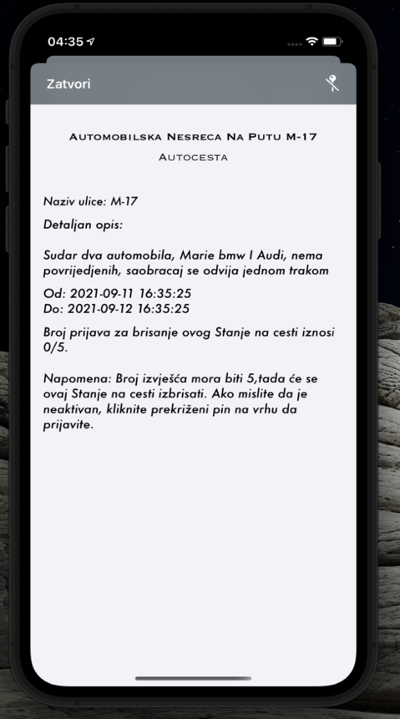
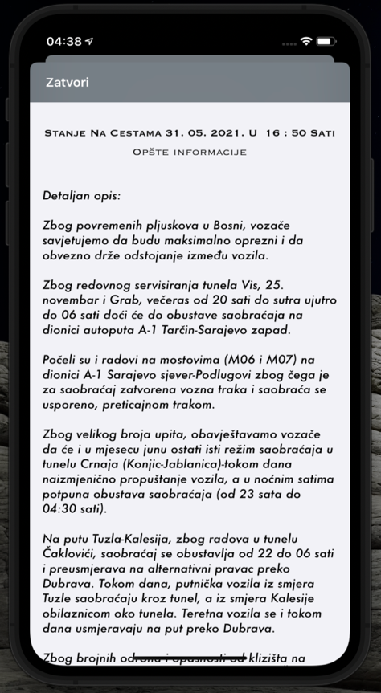
Opis rada zaslona za prikaz detalja

Slide 23
Opis rada zaslona za prikaz detalja

Slide 24
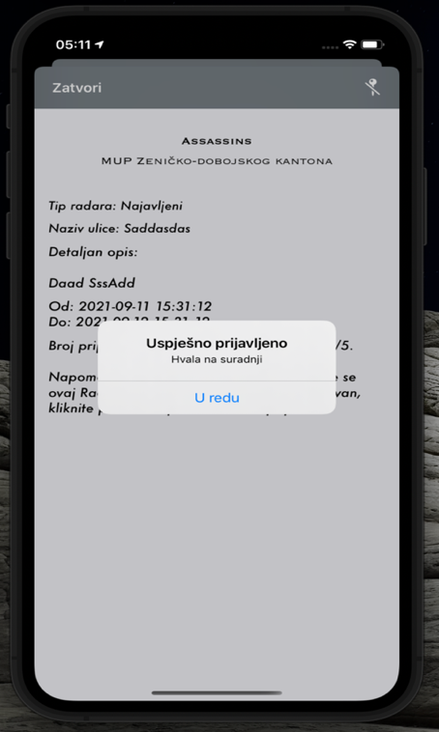
Opis rada zaslona za prikaz detalja

Slide 25
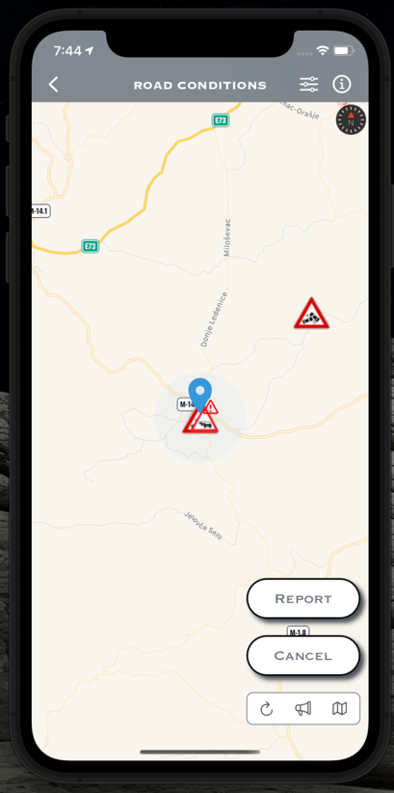
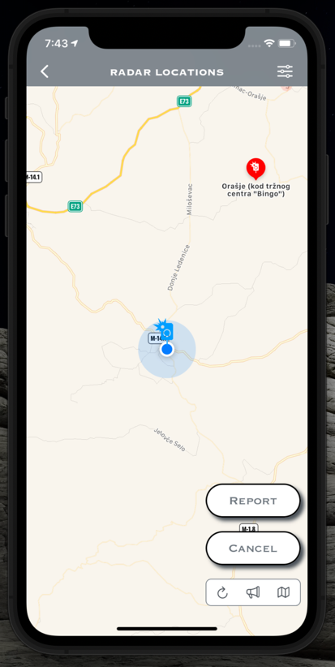
Opis rada zaslona za prijavu novih radara ili stanja na putevima

Slide 26
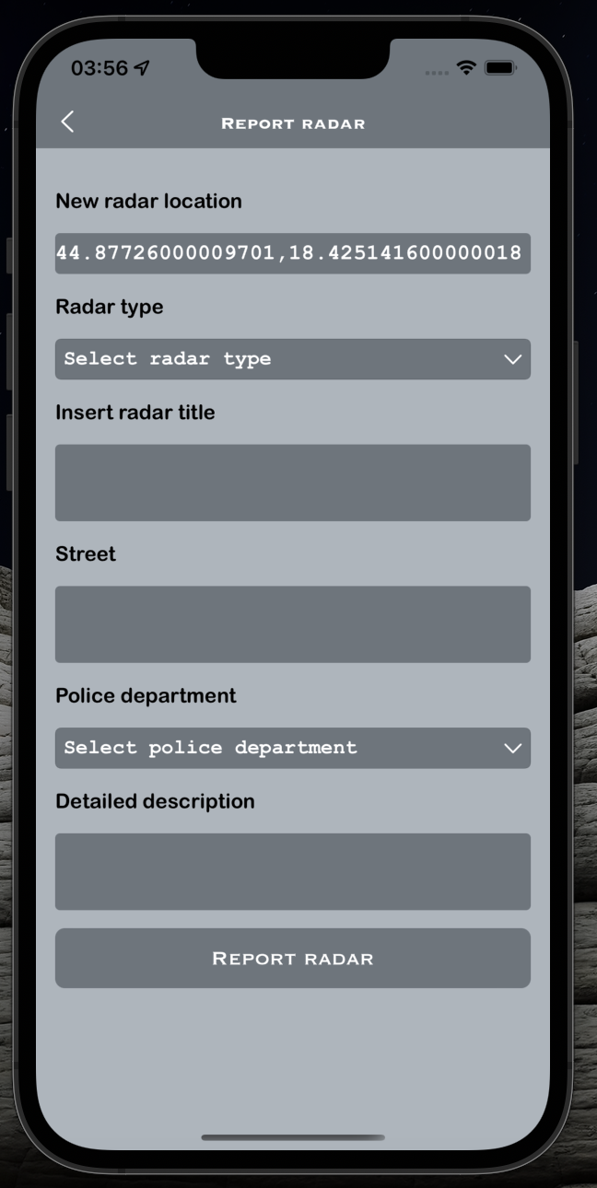
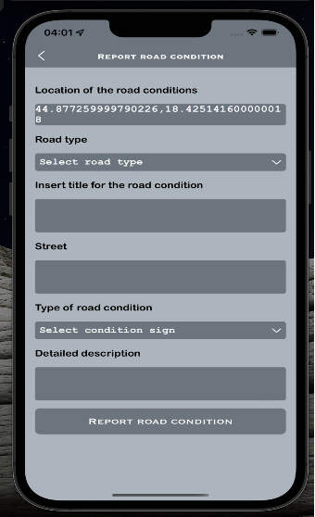
Opis rada zaslona za prijavu novih radara ili stanja na putevima

Slide 27
Tip radara može imati sljedeće vrijednosti:
Stacionarni
Najavljeni
Tip ulice može imati sljedeće vrijednosti:
Autocesta
Granični prijelaz
Gradska cesta
Magistralna cesta
Regionalna cesta
Opis rada zaslona za prijavu novih radara ili stanja na putevima

Slide 28
Policijska uprava može imati sljedeće vrijednsti :
MUP Zeničko-dobojskog kantona
MUP Kantona Sarajevo
MUP Unsko-sanskog kantona
MUP Tuzlanskog kantona
MUP Srednjobosanskog kantona
MUP Srednjobosanskog kantona
Policija Brčko distrikta
MUP Posavski
MUP Hercegovačko-neretvanskog kantona
MUP Bosansko-podrinjskog kantona
MUP Kantona 10 (Livno)
MUP Republike Srpske
Opis rada zaslona za prijavu novih radara ili stanja na putevima
Tip stanja na putu može imati sljedeće vrijednosti:
Granični prijelaz
Sanacija kolovoza
Potpuna obustava prometa
Zabrana za teretna vozila
Zagušenje
Odron
Saobraćajna nezgoda
Poledica
Opasnost

Slide 29
Unos podataka u Firestore uz pomoć skripti
Node.js
Okruženje koje uključuje sve što je potrebno za izvršavanje programa napisanog u JavaScript-u.
NPM - Node Package Manager
Aplikacija i spremište za razvoj i dijeljenje JavaScript koda
Nazivi skripti:
addMainRoadConditionsInfo.js
addRoadConditionsToFirebase.js
addRadarsToFirestore.js
deleteAllRadars.js
deleteAllRoadConditions.js
deleteExpiredRadars.js

Slide 30


Hvala na pažnji

